Slide 1
Bases de datos clase 21: Preparación Solemne
Leonardo Bravo Illanes
Escuela de Informática y Telecomunicaciones
Universidad Diego Portales

Slide 2
Solemne 2
Dia: Jueves 15 de Junio
Horario: 11:00 – 13:15
Contenido a evaluar
- Normalizaciòn
- Querys SQL (select, insert, update)

Slide 3
Ejercicios para la Solemne 2

Slide 4
Preparación para la Solemne 2
Normalizar R hasta FN3, asumiendo que ya esta en FN1.
R: A, B, C, D, E, F, G, H, I, J
1. J->A G->B E->I A->I G->D A->E B->G
C->J A->H (G,B)->D (G,J)->A (F,J)->G
(C,G,B)->I (D,J,F)->G (C,A,E)->B

Slide 5
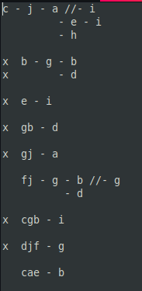
Preparación para la Solemne 2
Normalizar R hasta FN3, asumiendo que ya esta en FN1.
R: A, B, C, D, E, F, G, H, I, J

Slide 6
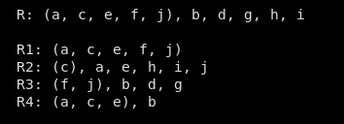
Preparación para la Solemne 2
Normalizar R hasta FN3, asumiendo que ya esta en FN1.
R: A, B, C, D, E, F, G, H, I, J
FN2

Slide 7
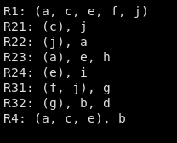
Preparación para la Solemne 2
Normalizar R hasta FN3, asumiendo que ya esta en FN1.
R: A, B, C, D, E, F, G, H, I, J
FN3

Slide 8
Preparación para la Solemne 2
Normalizar R hasta FN3, asumiendo que ya esta en FN1.
R: A, B, C, D, E, F, G, H, I, J
2. D->B H->I J->B B->J G->A E->D D->A
B->H D->J A->E (D,C)->I (D,I)->C (D,E)->B

Slide 9
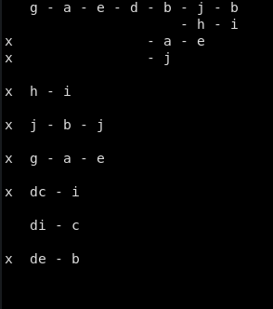
Preparación para la Solemne 2
Normalizar R hasta FN3, asumiendo que ya esta en FN1.
R: A, B, C, D, E, F, G, H, I, J
FN2

Slide 10
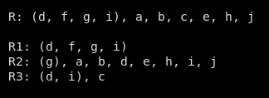
Preparación para la Solemne 2
Normalizar R hasta FN3, asumiendo que ya esta en FN1.
R: A, B, C, D, E, F, G, H, I, J
FN2

Slide 11
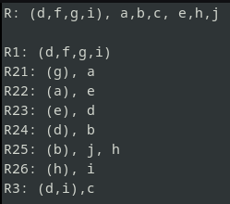
Preparación para la Solemne 2
Normalizar R hasta FN3, asumiendo que ya esta en FN1.
R: A, B, C, D, E, F, G, H, I, J
FN3

Slide 12
Muchas gracias!
Correo:
leonardo.bravo@mail.udp.cl
Material Disponible en:
https://gitlab.com/l30bravo/db_udp

